Slide 1
Geenitekniikka
Notes:
Biologisen tiedon pohjalta kehitellyt menetelmät, joilla eliöiden dna:ta eristetään, analysoidaan, muokataan ja siirretään soluihin, Tarvitaan useita eri tieteenaloja, kuten solubiologiaa, molekyylibiologiaa, molekyyligenetiikkaa ja biokemiaa sekä insinööritieteitä. Se on siis ns. poikkitieteellistä. Auttavat mm. ravinnontuotannon ongelmissa, terveyden edistämisessä ja myös ympäristöön liittyvissä ongelmissa. Tulevaisuuden kannalta siis äärimmäisen tärkeä tieteenala.

Slide 2
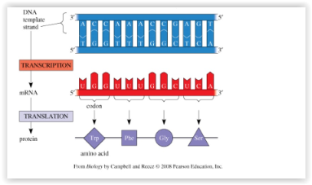
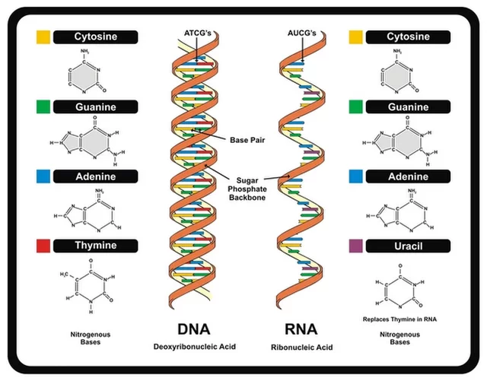
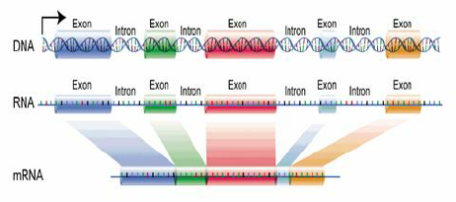
Tausta
Geenien rakenne ja toiminta
  Geeni – dna:n toiminnallinen jakso
    Kolmen emäksen jakso → aminohappo
      Geeni → lähetti-rna, mikro-rna tai ribosomi –rna.
    Tumallisen solun geenin rakenne ja toiminta:
      Koodaava alue: intronit ja eksonit
      Säätelyalue
      Proteiinien jatkokäsittely
Notes:
Dna koostuu siis sokerifosfaattirungosta ja emäksistä, jotka muodostavat keskenään pareja tietyn periaatteen mukaisesti.

Slide 3
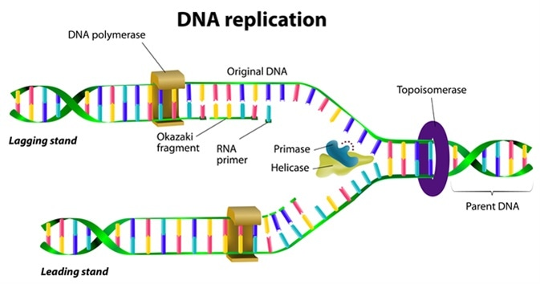
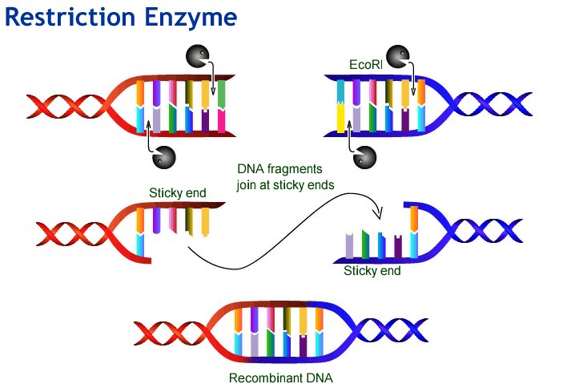
Työkalut
Entsyymit
  Dna –polymeraasi
  Proteaasit
  Katkaisuentsyymit eli restriktioentsyymit
  Liittäjäentsyymit
  Käänteiskopioijaentsyymit
Notes:
lman näitä dna:n tutkiminen olisi mahdotonta

Slide 4
Menetelmät
Eristäminen
  Mekaaninen hajotus
  Kemiallinen hajotus
  Histonien irrotus
    Proteaasit
Pilkkominen ja liitäntä
  Katkaisu- eli restriktioentsyymit
  Spesifi katkaisukohta
  Muodostuu ns. ”tarrapinta” → sopii yhteen samalla entsyymillä katkaistun dna:n kanssa
  Ligaasientsyymi kiinnittää toisiinsa sopivat dna-jaksot → yhdistelmä -dna
Notes:
Tee tutkimuksestasi 3–5 kohdasta koostuva yhteenveto.

Slide 5
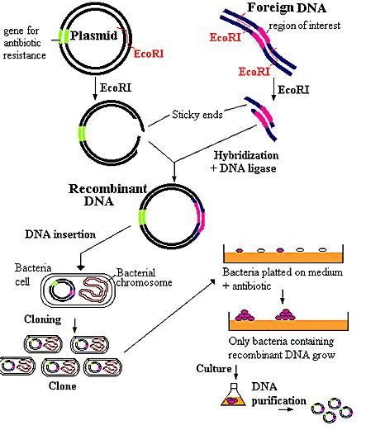
  Crispr –tekniikka
    Dna:n katkaisu halutusta kohdasta
    Dna:n osien poisto tai lisäys
    Tarvitaan Cas-entsyymi ja opas-RNA
    https://www.youtube.com/watch?v=2pp17E4E-O8
Monistaminen
  Dna:n siirto bakteeriin
    Yhdistelmä-dna-tekniikka
      Plasmidit ja haluttu dna käsitellään samoilla restriktioentsyymeillä
      Ligaasientsyymi kiinnittää dna:n plasmidiin
      Myös antibioottiresistenssigeeni tunnistamista varten
Notes:
Cas-entsyymi on bakteeriperäinen entsyymi, joka muodostaa bekteereille sen immunologisen muistin. Bakteeri kykenee tallentamaan osan viruksen dna:ta omaan perimäänsä ja käyttää tätä informaatiota myöhemmin puolustatuessaan vastaavia viruksia vastaan. Tätä hyödyntämällä on kehitetty menetelmä, jossa dna_ta voidaan juuri halutun emäksen kohdalta.
Antibioottivalinta paljastaa, mihin soluihin haluttu geeni on siirtynyt (plasmidissa geeni ja antib.resistenssigeeni). Jos siirto onnistunut, voi bakteeri kasvaa antibioottimaljassa. Taman jalkeen valitut bakteerit siirretään kasvatusmaljoihin ja annetaan niiden lisääntyä eksponentiaalisesti, jolloin myös haluttu geeni lisääntyy.

Slide 6
  PCR-tekniikka
  Polymeraasiketjureaktio koeputkessa
  Tarvitaan:
    Dna-polymeraasientsyymi
    Dna-nukleotideja
    Alukkeet (lyhyt pätkä dna:ta tai rna:ta)
  Lämpötilan vaihtelu saa aikaan reaktion
  https://www.youtube.com/watch?v=iQsu3Kz9NYo
Notes:
Kuumien lähteiden bakteereista (kestää kuumia oloja). 95 astetta, saa dna:n kaksoisjuosteen erkanemaan. Lämpötilan lasku 55 asteeseen → alukkeet pariutuvat juosteiden kanssa. Lämpötila nostetaan uudelleen 72 asteeseen, jolloin dna –polymeraasi entsyymi rakentaa uudet juosteet vapaista dna-nukleotideista → kaksi dna –molekyyliä. Samat vaiheet toistetaan ja saadaan neljä molekyyliä ja uudelleen aj uudelleen, joten hetkessä saadaan valtava määrä dna:ta tutkimuskäyttöön. 20 toistolla saadaan miljoonia kopioita. Monet geenitekniikat perustuvat PCR:ään. Esim. Neanderthalin ihmisen perimän selvitys, ykislöntunnistus, sairauksien diagbosointi: kun tunnetaan geenimutaatio, voidaan muodostaa tämän virhekohdan aluke. Tällöin geeni monistuu vain, jos henkilöllä on perimässään kyseinen mutaatio.

Slide 7
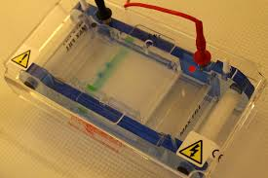
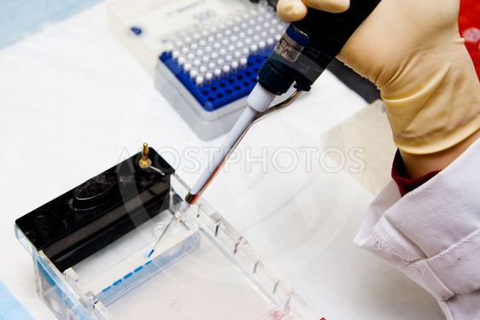
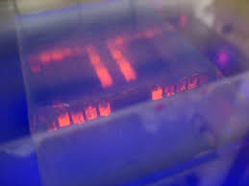
Erottelu
  Elektroforeesi
    Tarvitaan:
      Geeli
      Sähkövirta
      Negatiivisesti varautuneet dna-palat
    Pienemmän palat kulkeutuvat kauemmaksi lähtöpisteestä
    https://www.youtube.com/watch?v=6mQGNDnOyH8
Notes:
Luettele kaikki kokeen toteuttamisen vaiheet.
Muista numeroida vaiheet.

Slide 8
Alleelien etsintä
  Koetin ja dna-siru
  Koetin:
    Leimattu yksijuosteinen dna-molekyyli
    Perustuu hybridisaatioon (juosteiden pariutuminen)
  Dna –siru
    Muovi- tai lasilevy, jossa yksijuosteisia dna-pätkiä
    Testataan näyte -dna:n hybridisaatiota
    https://www.youtube.com/watch?v=VNsThMNjKhM

Slide 9
  PCR ja elektroforeesi
  Perinteinen:
    Monistetaan haluttu geeni (usein vain osa)
    Alukkeet
    Etsitty geeni näkyy geelissä
  Uusimmat:
    Koettimen irtoaminen dna:n kahdentuessa tuottaa variaine signaalin
    Alukkeet
    Fluresoivalla väriaineella merkitty koetin

Slide 10
Sekvensointi
  Dna:n emäsjärjestyksen määrittäminen
  Rinnakkaissekvensointi yleisin
  Automaattinen laite lukee dna palojen emäsjärjestyksen.
  Merkittävin saavutus: Human Genome Project (2003)
    Ihmisen perimän selvittäminen
Notes:
Mitä hyötyä perimän selvittämisestä on? Ymmärretään paremmin evoluutiota. Kun on vertailtu ihmisen perimää muiden eliöiden perimään on havaittu, että se on melko samanlainen. Itseasiassa ihmisellä on vain muutama geeni, joka erottaa ne muista selkärankaisista esim. Saadaan myös tietoa geenien rakenteesta ja toiminnasta. ON havaittu että suurin osa eliöiden välisitä eroista ei johdu niinkään geeneistä vaan niiden toiminnan säätelystä.

Slide 11
Tehtävät
Täydennetään taulukko geenitekniikan menetelmistä
Tehdään tehtävät:
  1-5

